Slide 1
5.2 Идентифициране на нуждите и технологични решения
Интерактивна демонстрация

Slide 2
Задача за самостоятелна работа
Какъв проблем обозначава маркираната в червено икона от областта за уведомяване?

Slide 3
Задача за самостоятелна работа
Какъв проблем обозначава маркираната в червено икона от областта за уведомяване?

Slide 4
Задача за самостоятелна работа
Какъв проблем обозначава маркираната в червено икона от областта за уведомяване?

Slide 5
Задача за самостоятелна работа
Какъв проблем обозначава маркираната в червено икона от областта за уведомяване?

Slide 6
Задача за самостоятелна работа
Какъв проблем обозначава маркираната в червено икона от областта за уведомяване?

Slide 7
Задача за самостоятелна работа
Каквo обозначава маркираната в червено икона от областта за уведомяване?

Slide 8
Задача за самостоятелна работа
Каквo обозначава маркираната в червено икона от областта за уведомяване?

Slide 9
Задача за самостоятелна работа
Какъв проблем обозначава маркираната в червено икона от областта за уведомяване?

Slide 10
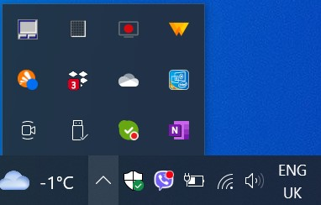
Задача за самостоятелна работа
Каквo обозначава маркираната в червено икона от областта за уведомяване?

Slide 11
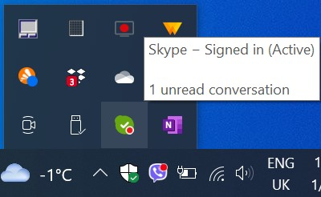
Задача за самостоятелна работа
Каквo обозначава маркираната в червено икона от областта за уведомяване?

Slide 12
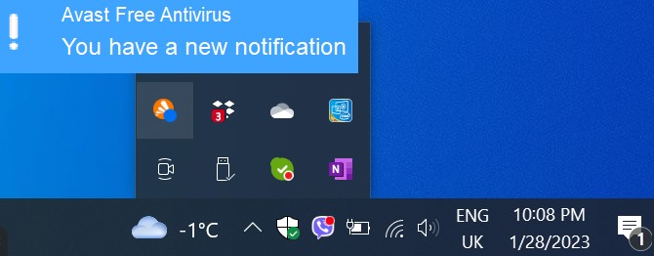
Задача за самостоятелна работа
Каквo обозначава маркираната в червено икона от областта за уведомяване?

Slide 13
Задача за самостоятелна работа
Каквo обозначава маркираната в червено икона от областта за уведомяване?

